Slide 1
質性研究、社群媒體與人工智慧
民意與調查

Slide 2
質性研究（一）
質性研究指的是相對於研究大量樣本的調查方法，強調個體行為背後的原因與脈絡，也就是重質不重量。
雖然質性研究並無法推論母體，但是更全面地觀察一個複雜的現象，找出個人與環境、時間、事件的連結，描述變化的過程。

Slide 3
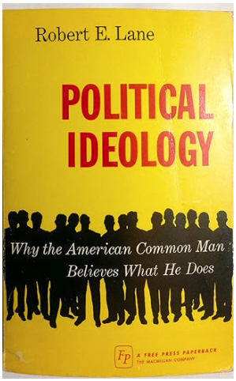
質性研究與民意調查（一）
Robert E. Lane(1962)在1950年代深度訪問15位美國民眾，了解他們對於政治的看法，歸納出他們只有自由、平等、社會經濟等態度，但是並沒有具備一致的自由或者保守的意識形態。
例如，受訪者之一是遊民，他從學校教育以及工會的開會經驗學到民主程序，但是對於 民主還是感到遙遠陌生。

Slide 4

質性研究與民意調查（二）
Ternullo (2024)研究美國中西部的民眾為什麼會支持川普總統．
Ternullo觀察一個長期支持共和黨、長期支持民主黨、在兩個黨之間游移的城市。他訪問地方領袖、選民，發現共和黨支持者根據種族以及宗教認同支持川普，而民主黨認同者則因為階級而支持川普。

Slide 5
質性研究（二）
也有學者邀請具有特定政治態度的一些民眾深入討論複雜的議題，例如國家認同，除了請受訪者就提綱進行討論，還可以請他們用畫圖表示心裡面的想法，稱為焦點團體研究。研究者根據他們的回答，整理出民眾支持或者反對某個說法的理由。例如，認同的內涵是什麼？認同是怎麼來的？什麼事件會特別引起認同的反應？認同跟什麼態度有關？

Slide 6
焦點團體
優點
深入解析問題, 擷取互動效果, 意見強度, 鼓勵表達, 輔助器材, 探索性問題
缺點
推論, 訪談設備, 訪談時間, 訪談內容, 訪談情境, 資料處理, 調查機構

Slide 7
焦點團體的挑戰
相對於抽樣調查，焦點團體鼓勵參與者發言，比較容易獲得深入的意見，但是每個人的發言時間可能不一樣，影響研究的結論。此外，焦點團體的樣本數很小，結論無法推論到母體。
相對於一對一的訪問，焦點團體比較難處理敏感性的問題。
但是焦點團體有可能讓研究者獲得新的觀點，作為抽樣調查的題目。

Slide 8
社群媒體、大數據（一）
自從Google trends上面的搜尋某種疾病次數被認為可以預測疾病流行之後，社群媒體便開始成為了解民意的管道。現在Google trends 有各種熱門搜尋關鍵字的排行，例如娛樂、新聞，也可以自己輸入關鍵字看趨勢。
例如，去年12月19日星期五下午，憲法法庭做出憲訴法修法違憲的判決，成為熱門話題。當天傍晚，有位名叫張文的男子，在台北捷運及百貨公司隨機傷人，造成多人死亡，馬上成為新的熱門話題。不過，同一時間憲法法庭宣告宣告立法院通過的「憲法訴訟法」違憲的熱度更高。

Slide 9
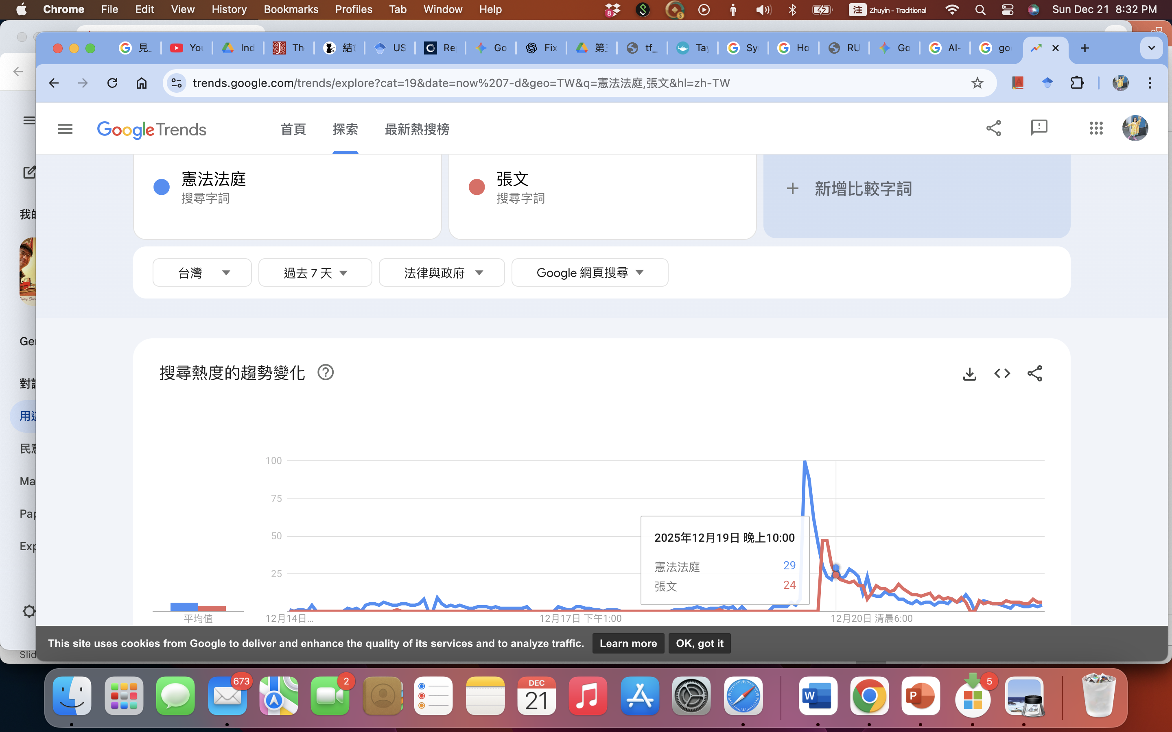

Slide 10
社群媒體、大數據（二）
社群媒體越來越廣為使用之後，研究者開始用爬蟲（CrowdTangle、外部 API）下載公開的粉專資料，或者直接爬蟲PTT，獲得網路使用者的討論資料。
幾乎不可能取得使用者的個人資料，所以很難從社群媒體的發言推論其他人的看法。只能把社群媒體的使用者視為母體，這些使用者可能願意嘗試新事物、社會經濟地位可能較高。
可以用文字探勘、情緒分析、主題模型等方法找出發言的主題、正負面或者中性情緒等等，也可以用網絡分析找出哪些粉專影響其他社團等等。

Slide 11
資料平台的資料特徵
鄭宇君、陳恭、陳百齡（2017）研究Twitter、Facebook 等社群平臺歸納以下資料特徵：。
用戶類型：一般個人帳號、名人、媒體、機構或組織、機器人帳號。
貼文類型：標題、貼文內容（文字、圖像、影片）、超連結。
互動類型：按讚（likes）、分享（share or retweet）、分享加註解、評論（comment）、回應（reply）、標籤（tag）、#hashtags。
背景資料：時間資料、地理位置資料、使用載具等後設資料。

Slide 12
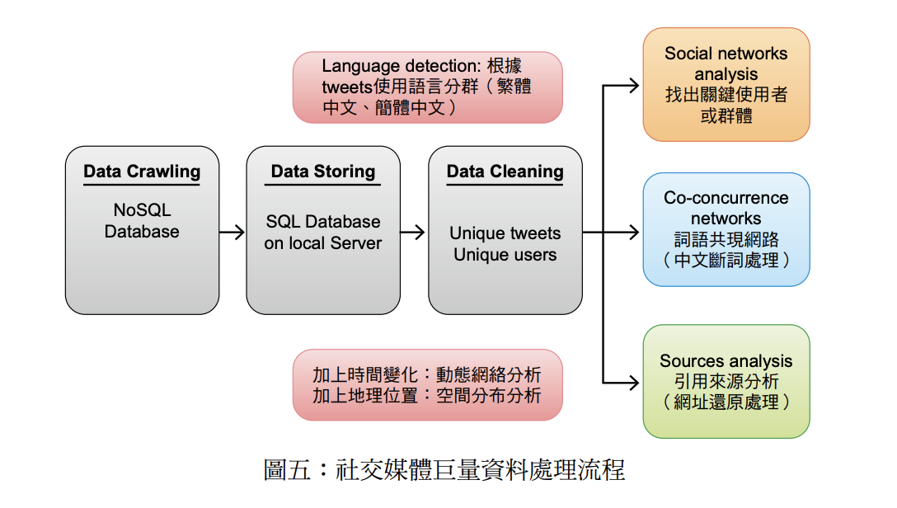
大數據處理流程
鄭宇君、陳恭、陳百齡（2017:44）

Slide 13
社會網路分析（一）
在開始任何分析之前，先將網路用戶的行為定義為節點與連線：
節點（Nodes / Vertices）： 代表網路用戶。每一個帳號、社群媒體粉專或論壇 ID 就是一個節點。
連線（Edges / Links）： 代表用戶之間的互動關係。

Slide 14
社會網路分析（二）
評估個體影響力：中心度分析（Centrality）包括：
度中心度（Degree Centrality）： 看一個節點連接了多少人。在有向網絡中，入度（In-degree）高代表很多人追蹤或回覆他，通常是公眾人物或熱門話題源頭。
介性中心度（Betweenness Centrality）： 看一個節點是否擔任「橋樑」角色。如果 A 介於兩個互不相識的群體之間，訊息都要透過 A 傳遞，那 A 就擁有極高的資訊控制權（資訊經紀人）。
特徵向量中心度（Eigenvector Centrality）： 不僅看節點認識多少人，還看認識的人重不重要（類似 Google PageRank 的概念）。跟一堆有號召力的創作者（大 V ）互動的用戶，其影響力權重會遠高於跟一堆邊緣帳號互動的用戶。

Slide 15
社會網路分析（三）
尋找群聚與同溫層：透過社群發現演算法（Community Detection）進行：
模組化最佳化（Modularity Optimization / Louvain Algorithm）：尋找一種分群方式，使得群體內部的連線非常密集，而群體之間的連線非常稀疏。演算法跑完後，就清楚看到網路上壁壘分明的同溫層（例如：政治光譜的兩端、不同偶像的粉絲群）。
派系檢查（Clique Detection）： 尋找網絡中「每個人都與其他人互有聯繫」的超緊密核心小團體。

Slide 16
解讀大數據時代的「非結構化」民意
文字探勘是一種將「大量、混亂的文本數據」（如社群貼文、論壇討論、新聞報導）轉化為「有價值結構化資訊」的技術。
三大核心技術與應用：
自然語言處理 (NLP)： 透過自動斷詞、詞性標記，讓電腦讀懂人類語言的文法與社會脈絡。
情感分析 (Sentiment Analysis)： 自動判讀文章是「正面、負面、或中性」，秒級掌握群眾對特定事件的「情緒風向」。
主題模型 (Topic Modeling)： 從數萬篇貼文中自動分類，抓出當下大家最關注的「核心關鍵字」與潛在議題。

Slide 17
NLP 與情感分析
當政府推出一個新政策（例如：數位身分證），網路上會湧入幾萬條留言。NLP 技術可以瞬間幫政府分類：
A群（30%）： 擔心「資安」、「隱私外洩」（負面情緒）。
B群（50%）： 覺得「免帶實體卡很方便」、「辦事變快」（正面情緒）。
C群（20%）： 在詢問「什麼時候開始換發？」、「去哪裡辦？」（中性，屬於功能性問題）。

Slide 18
如何執行 NLP 與情感分析（一）
方法： 透過寫爬蟲程式（如 Python 的 BeautifulSoup, Scrapy）抓取論壇（PTT、Dcard）、社群（Facebook、Instagram）、新聞或電商評論；或者直接匯出公司的客服對話紀錄、問卷結果。
資料清洗與預處理：
去除雜訊： 刪除 HTML 標籤、網址、特殊符號（如 #, @, ★）。
繁簡轉換 / 標準化： 統一將文字轉為繁體中文，或將英文字母全轉小寫。
斷詞 (Tokenization)： 中文不像英文有空格，必須靠工具切開詞彙。例如將「我喜歡這部電影」切成 我 / 喜歡 / 這部 / 電影。
去除停用詞 (Stopwords)： 刪除「的」、「了」、「在」、「而且」等對情緒判斷沒有幫助的常見贅字。

Slide 19
如何執行 NLP 與情感分析（二）
向量化 (Text Vectorization)：電腦只認識數字，不認識文字。我們必須把切好的詞彙轉換成數字（向量）。例如：將字詞轉為高維度的空間向量。在電腦的世界裡，「高興」和「快樂」的向量距離會非常接近。
機器學習/深度學習原理： 給電腦看幾萬條「已經被人類標註好情緒」的句子，讓電腦自己找出規律。
執行： 傳統上可以用 SVM、隨機森林演算法；現在則多直接使用預訓練模型（如 BERT 等 Transformer 架構），它們能精準捕捉前後文的「反諷」或微妙情緒。
視覺化與決策

Slide 20
主題模型
主題模型是一種無監督學習（Unsupervised Learning）。電腦讀幾萬篇文章，並根據文字的統計機率，把常常一起出現的字詞歸為同一個「主題群組」。
如果今天某個縣市政府想知道「市民最近在抱怨什麼？」，他們把市長信箱和 1999 專線的 5 萬則民眾陳情文字丟進主題模型，模型可能會自動歸納出三大主題。
電腦剛拿到 10,000 篇文章時，它完全不知道哪個字屬於哪個主題。它隨機幫文章裡的每個字分配一個主題（例如把施工分配到勞工，路燈分配到能源）。隨著每篇文章裡的其他字分配的情形視為先驗機率；在整個資料庫中，特定主題例如公園底下很常出現路燈（似然度高），後面就把路燈分配到公園這個主題，重複幾千幾萬遍，主題模型達到收斂聚合。
可以把情感分析應用在每一個主題，判斷每個主題的正負評價。

Slide 21
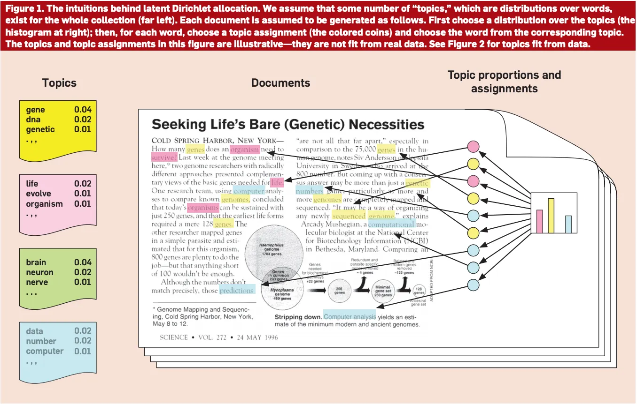

Slide 22
AI 能否取代或模擬人類受訪者？（一）
Lisa P. Argyle 等人在 Out of One, Many: Using Language Models to Simulate Human Samples (2023)這篇文章中提出「矽取樣」(silicon sampling)。
研究者「餵」GPT-3個人故事，例如「I am a strong liberal. I support progressive values. I support open immigration and women’s right to choose. …I voted for____」產生 2,107樣本，然後要求這些樣本描述共和黨、民主黨等等，再對照真實受訪者的答案。
發現AI與真人受訪者會用類似的形容詞描述政黨。
也發現AI會從多個機率分佈組成對於問題的反應，類似人類的思維模式。

Slide 23
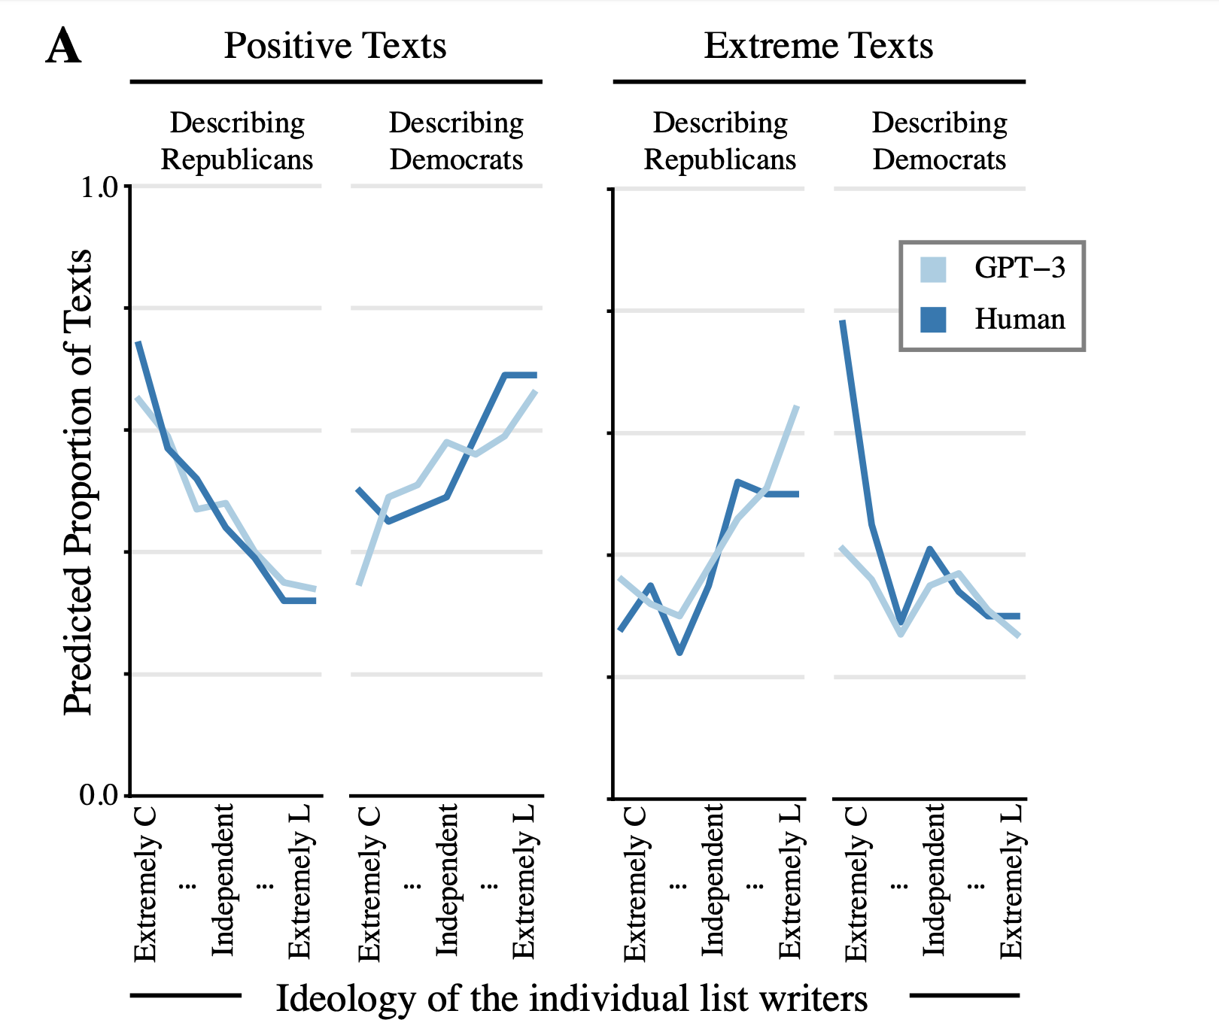

Slide 24
AI 能否取代或模擬人類受訪者？（二）
Argyle等人「告知」GPT-3產生的 2,107樣本十個與投票行為高度相關的變項：種族/族裔認同、性別、年齡、自由派–保守派、政黨認等等，然後要求這些樣本回答會投給共和黨還是民主黨候選人等等，再對照真實受訪者的答案。
發現在不同的年齡、種族、意識形態等等細分類，GPT-3的樣本與真實受訪者的回答高度相關。

Slide 25
AI 代理人
Simile uses data gleaned from chats with human beings to train AI agents, who then become the digital twins of those people, said Joon Park, the Palo Alto, Calif.-based startup’s co-founder and chief executive.
The AI agents are essentially digital clones of real individuals, who are interviewed to gather their preferences, personality and other traits. Simile then combines that data with participants’ behavioral and purchase data to ensure “generalizability and visibility into people’s thoughts and behaviors,” Park said.

Slide 26
反思與批判
James Bisbee 等人(2023)在Synthetic Replacements for Human Survey Data? The Perils of Large Language Models 這一個研究中，把 7,530 位 ANES 受訪者的背景給 LLM，並為每個人生成 30 名具有相同背景的「虛擬受訪者」；這些虛擬受訪者回答整份問卷後，總共產生了 361 萬筆虛擬問卷回答。
這篇文章發現 AI合成的受訪者與真人受訪者的回答有相當的差距，原因可能是真實世界的受訪者可能更複雜、差異更大，AI沒辦法複製出個別議題的意見分佈或者態度跟態度之間的關係。

Slide 27
Jamie Cummins
Jamie Cummins 主張在產生「矽樣本」過程中有許多細節，每一個細節的決策都會影響「矽樣本」對於問題的反應。例如選擇Deepseek, Llama, ChatGPT? 一次下所有的指令還是每個特徵分開下？設定哪些人口特徵？
Cummins用AI並且設定各種參數，模擬實際調查受訪者的特徵之後，產生了2萬多個樣本，發現矽樣本與真實樣本之間有高度相關，
Cummins建議既然矽樣本需要注意許多參數設定，倒不如搜集人類的真實反應。

Slide 28
如何用AI協助調查？
接續AI產生樣本的方式，可以考慮用AI產生樣本，然後回答預定執行的問卷調查，看回答得到的分布，或者回答問卷設計本身的問題。但是目前還無法取代真人回答的前測。

Slide 29
AI 處理問卷數據：自動編碼開放式問題 (Open-ended Coding)
傳統民調多用選擇題，因為開放式問題（如：「您為什麼不喜歡這位候選人？」）需要耗費大量人力閱讀並分類（Coding）。
可以應用AI 或者機器學習閱讀這些答案，加以分類成一些主題，然後進行分析，節省時間。

Slide 30
機器學習插補遺漏值
調查當中有的受訪者不願意或者不知道怎麼回答，我們稱之為遺漏值。我們用機器學習方式補足這些遺漏值，就可以增加可以分析的樣本數。
步驟是把缺失值當作需要預測的目標（target），把所有沒有缺失的其他變數當作特徵（predictors），用 Rainforest 去學習資料的結構，然後預測缺失的值。

Slide 31
用人工智慧插補遺漏值
為每個 missing strata 建立 LLM 的 background prompt
讓 AI 生成多名 synthetic respondents（30–100）
把 AI 的分布當作 prior，結合真實調查的後驗估計
做 sensitivity analysis（檢查 AI 生成的偏誤）
隨機抽 20–30% 有回答的人類樣本，把他們的回答「人工變成 missing」，用 AI 插補，比較 AI 的預測 vs 真實回答

Slide 32
用AI協助執行問卷
如果在網路調查置入AI，或許可以判斷受訪者的態度或者能力，決定要繼續問哪些問題。
例如，在政治知識題先讓受訪者隨機回答一題，然後根據受訪者的答案，跳到比較容易或者比較困難的題目。
例如，在受訪者回答一些政治態度題目之後，根據受訪者的答案，跳到特定的實驗情境。

